Slide 1
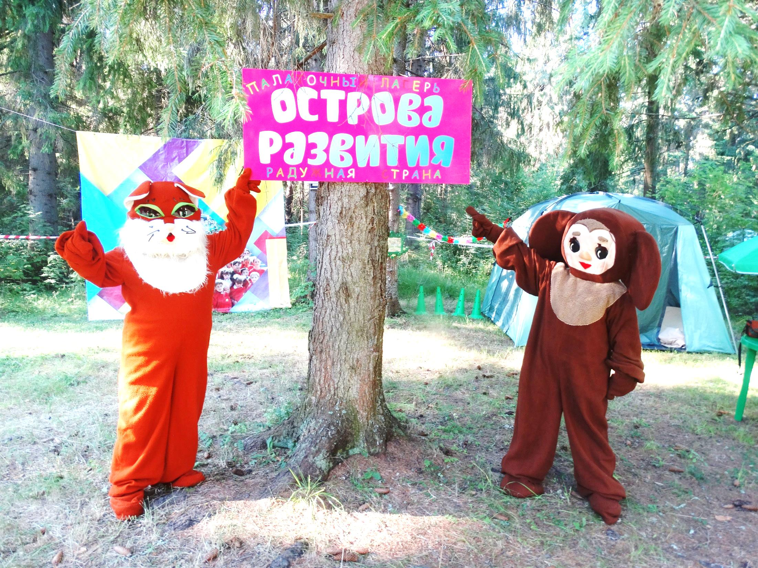

Slide 2
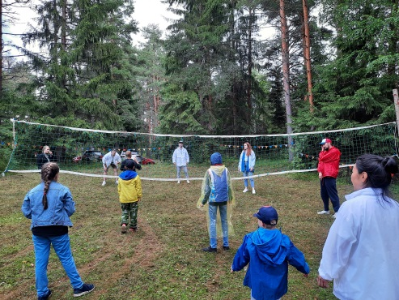
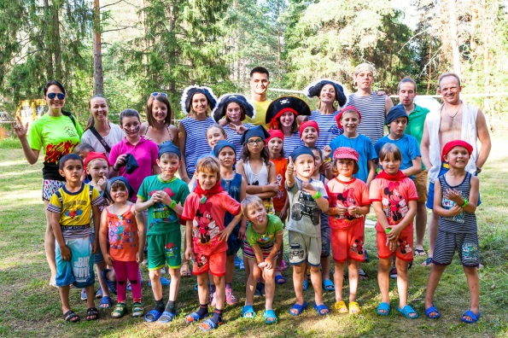
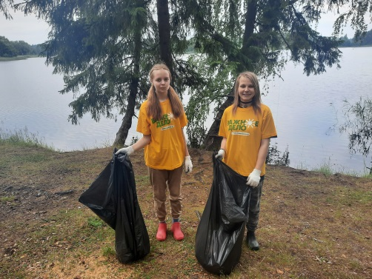
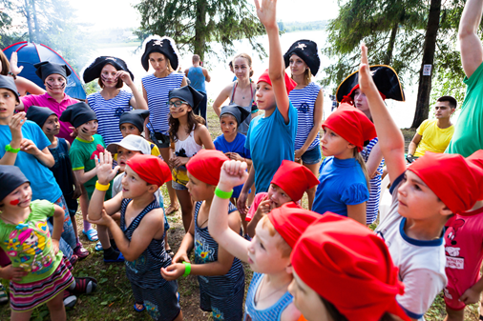
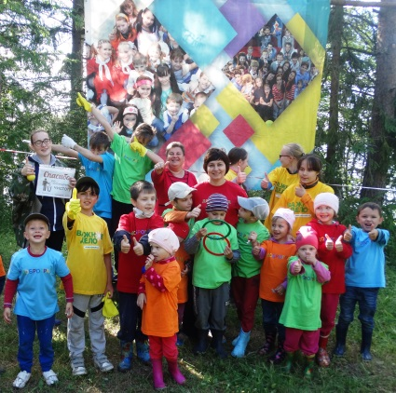
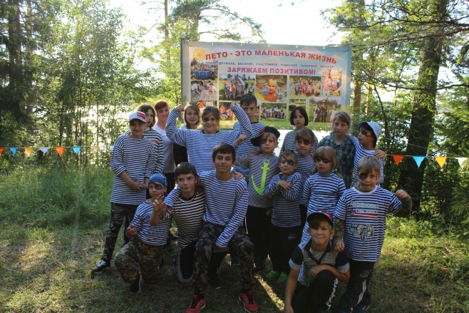
О проекте
Кто Мы?
Актуальность и социальная значимость проекта палаточного лагеря:
Целевая аудитория:
Экологический палаточный лагерь дневного пребывания для воспитанников СРЦН необходим как система приобретения конкретного опыта жизни на природе, развития физических навыков, духовного обогащения, социализации несовершеннолетних воспитанников через общение с успешными людьми.
Несовершеннолетние, склонные к совершению правонарушений и состоящие на различных видах профилактического учета, находящиеся в трудной жизненной ситуации.

Slide 3
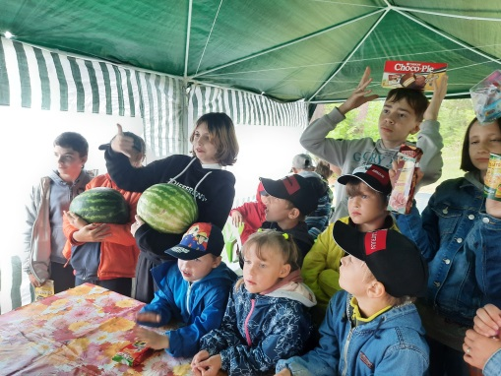
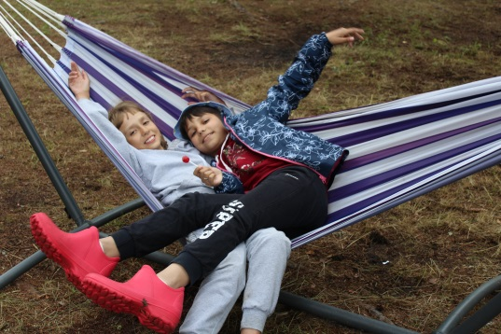
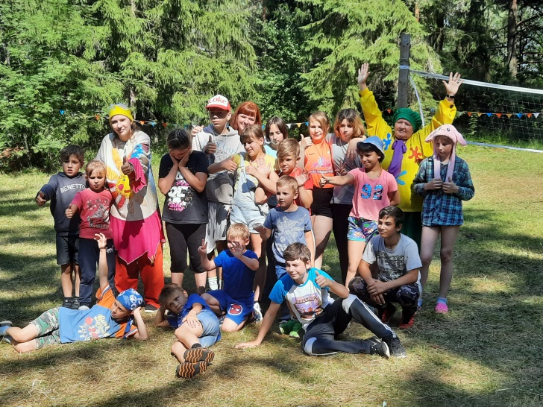
О проекте
Кто Мы?
Цель:
Задачи:
Реабилитация воспитанников СРЦН в обществе через создание положительного жизненного опыта, вовлечение в волонтёрскую и социокультурную деятельность, приобщение к спорту и здоровому образу жизни.
Формирование у детей и подростков положительного базиса жизнедеятельности
Формирование основ здорового образа жизни и патриотического воспитания
Социализация воспитанников СРЦН
Раскрытие творческого потенциала
Развитие новых навыков и коммуникативных способностей

Slide 4
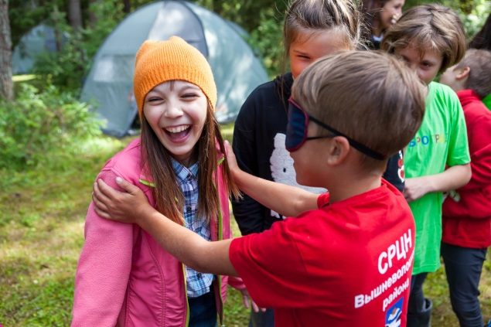
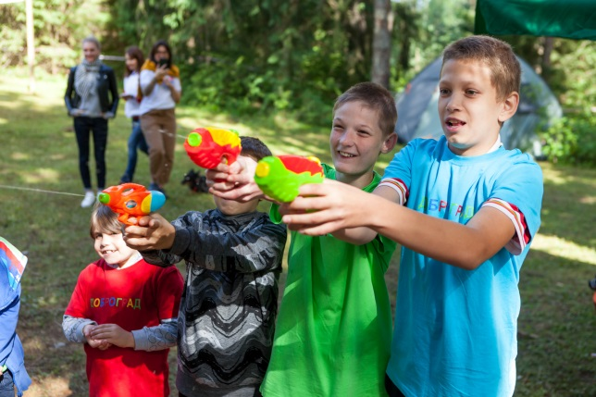
О проекте
Кто Мы?
Основные мероприятия:
В данном проекте собраны современные, наиболее интересные детям и подросткам формы работы: взаимодействие с успешными людьми в разных видах деятельности, занятия спортивной и экологической направленности, квесты и викторины, преодоление природных препятствий, ориентирование на местности, приготовление еды в полевых условиях, психологические тренинги. Всё это подается в доброжелательной атмосфере, что, наряду со сложными бытовыми условиями палаточного лагеря, позволяет добиться максимального воспитательного эффекта и закалить характер.
Качественные и количественные результаты:
Проект передвижного палаточного лагеря, созданный в июне 2016 года, активно действует, пользуется популярностью у детей и подростков. Увлекательные встречи с интересными людьми разных профессий позволяют детям и подросткам, качественно переключиться из привычной среды в которой привитые им ложные, неправильные ценности и погрузиться в обстановку, где эти ценности теряют свою актуальность. В 2020 и 2021 годы палаточный лагерь не проводился из-за пандемии. С 2023 года палаточный лагерь проводится регулярно.

Slide 5
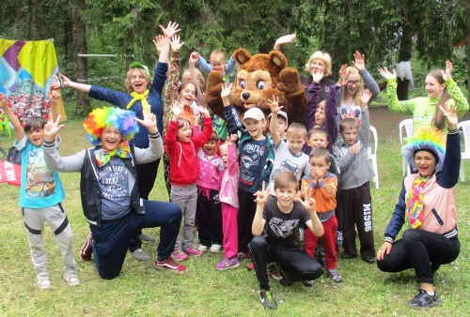
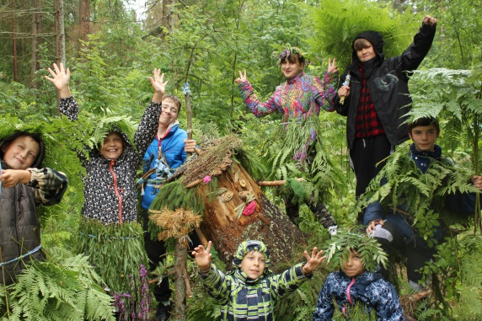
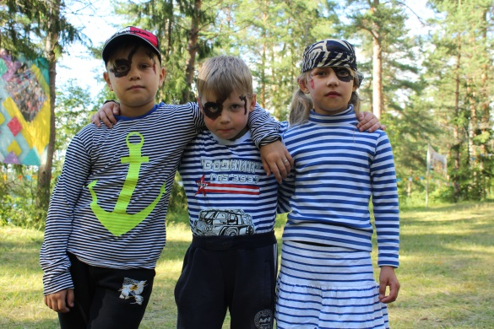
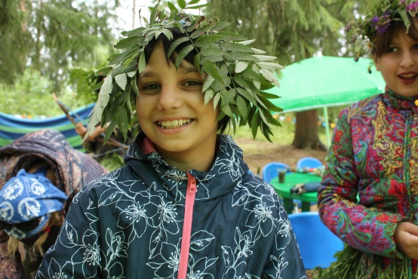
ДЕЙСТВУЮЩИЕ ЛИЦА
БЛАГОПОЛУЧАТЕЛИ: Воспитанники ГБУ СРЦН Вышневолоцкого городского округа Тверской области
ВОЛОНТЁРЫ: Клуб волонтёров Холдинга «Мосинжпроект
ОРГАНЫ ВЛАСТИ: Администрация Тверской области, Министерство семейной и демографической политики Тверской области

Slide 6
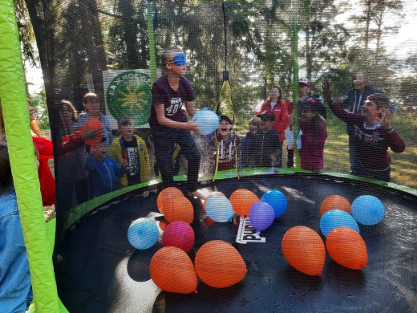
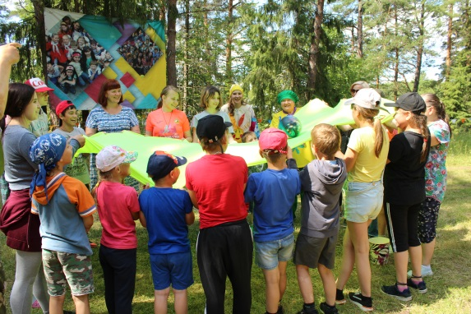
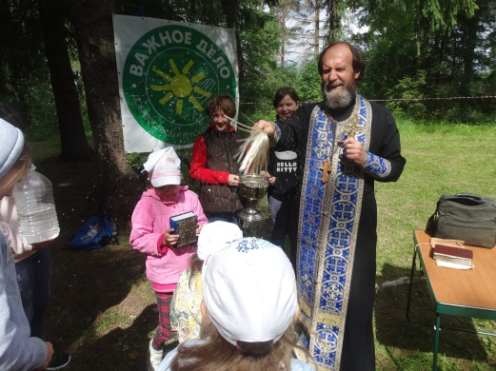
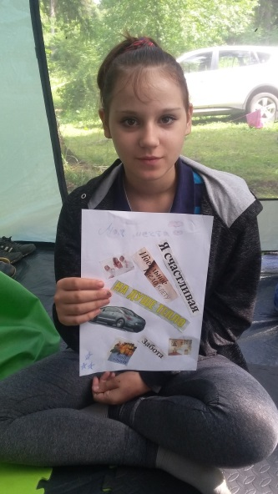
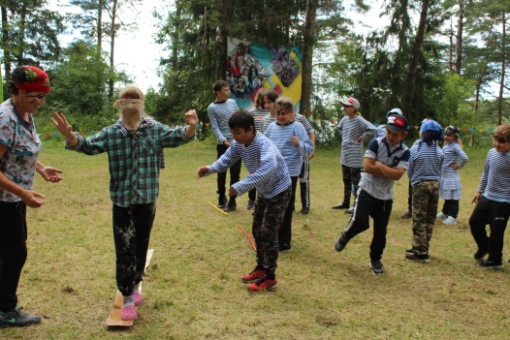
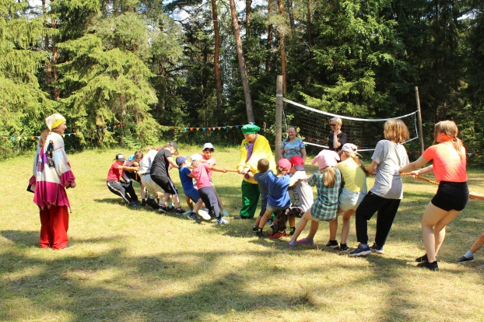
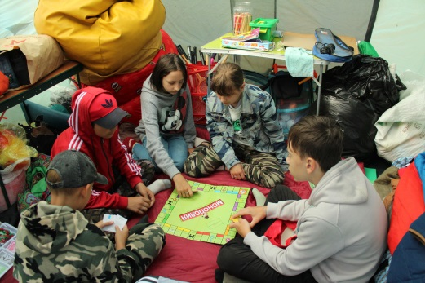
Наш проект – это отличный способ адаптации в обществе, которая необходима каждому ребенку. Возможность почувствовать себя равным среди других людей, приобрести полезные умения и навыки, научиться действовать в команде. Раскрыть свои способности и таланты. Прожить несколько недель, наслаждаясь свежим воздухом, лесом, активными играми, походами, соревнованиями, что особенно важно для невыездных детишек, которые в режиме 24/7 находятся в стенах реабилитационного центра.
Отдых в таком лагере позволяет ребенку лучше узнать себя и свои способности. А еще – дарит ни с чем не сравнимое чувство победы, которое особенно ценно в подростковом возрасте – «Я сумел! Я смог! Я добился!»

Slide 7
